Slide 1
Báo cáo
Đề tài: - Smart Parking
Street Lighting

Slide 2
Smart Parking

Slide 3
Mục tiêu
Mục tiêu của hệ thống nhằm giúp tối ưu hóa việc quản lý bãi đỗ xe
Tăng cường tính an toàn và hiệu quả trong việc tìm kiếm chỗ đỗ xe
Giảm thiểu áp lực trên các khu vực đô thị và đảm bảo việc sử dụng đất được tối ưu hóa.

Slide 4
II. Mô hình
Các thành phần:
1 Arduino Uno R3
1 LCD 16x2
1 Resistor (Điện trở)
1 Potentiometer (Chiết áp)
3 Ultrasonic Distance Sensor (Cảm biến khoảng cách)

Slide 5
III. Mô tả chương trình
Chương trình sử dụng Arduino và cảm biến khoảng cách để đo khoảng cách từ cảm biến đến các xe phía trước. Khi khoảng cách đo được lớn hơn 1m, có nghĩa là không có xe oto hay chướng ngại ở phía trước nó và số chỗ trống được hiển thị trên màn hình LCD kết nối với Arduino. Khi khoảng cách đo được nhỏ hơn hoặc bằng 1m, có nghĩa là có xe oto hoặc một vật cản tại vị trí đó, và chương trình sẽ hiển thị số chỗ trống còn lại.

Slide 6
THỬ NGHIỆM

Slide 7
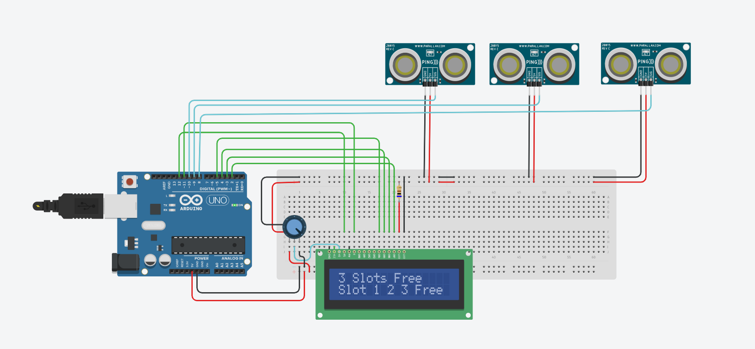
Khi chưa có xe đỗ vào vị trí cảm biến, ta thấy có 3 vị trí trống

Slide 8
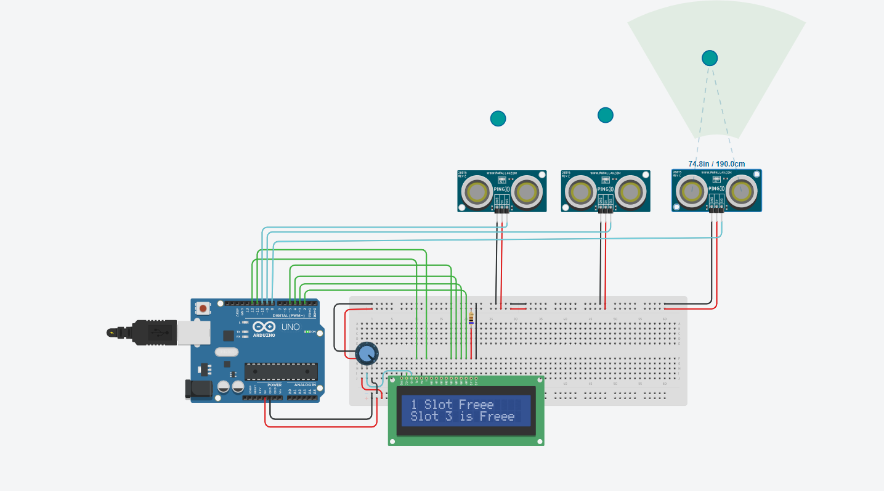
Khi chúng ta di chuyển 2 xe vào phạm vi cảm biến của nó thì sẽ còn 1 vị trí trống

Slide 9
Street Lighting

Slide 10
Mục tiêu
-Mục tiêu chính của Arduino street light là tối ưu hóa việc sử dụng năng lượng và giảm thiểu chi phí điện năng cho việc chiếu sáng đường phố.
-Hệ thống sử dụng các cảm biến ánh sáng để phát hiện mức độ sáng và điều chỉnh độ sáng của đèn đường tương ứng, đảm bảo rằng ánh sáng được cung cấp đúng lúc và đúng mức độ cần thiết, đồng thời tiết kiệm điện năng và giảm tác động đến môi trường.
-Ngoài ra, hệ thống còn giúp tăng cường an ninh và an toàn giao thông trên đường phố bằng việc cung cấp độ sáng đủ cho người đi đường và người lái xe.

Slide 11
II. Mô hình
- 1 Arduino Uno R3
- 1 kΩ Resistor
-10 kΩ Resistor
-1 Light bulb
-1 NPN Transistor (BJT)
-1 Power Supply
-1 Photoresistor

Slide 12
III. Mô tả chương trình
-Đầu tiên, chúng ta kết nối một photoresistor với mạch điện.
-Tiếp theo, chúng ta sử dụng một transistor NPN để điều khiển đèn đường. Để điều khiển transistor NPN, chúng ta sử dụng một bộ điều khiển đơn giản. Bộ điều khiển này đọc giá trị trở kháng hiện tại của photoresistor và điều khiển transistor NPN dựa trên giá trị đó.
-Khi ánh sáng môi trường yếu, photoresistor sẽ có giá trị trở kháng cao, điều này sẽ khiến bộ điều khiển bật transistor NPN và cho phép dòng điện chạy qua đèn đường, bật đèn lên.
-Ngược lại, khi ánh sáng môi trường đủ sáng, giá trị trở kháng của photoresistor sẽ giảm, bộ điều khiển sẽ tắt transistor NPN và dòng điện sẽ không chạy qua đèn đường, đèn sẽ tắt.
-Cuối cùng, chúng ta sử dụng một bộ nguồn hoặc một nguồn pin để cung cấp nguồn cho mạch điện này.

Slide 13
THỬ NGHIỆM

Slide 14
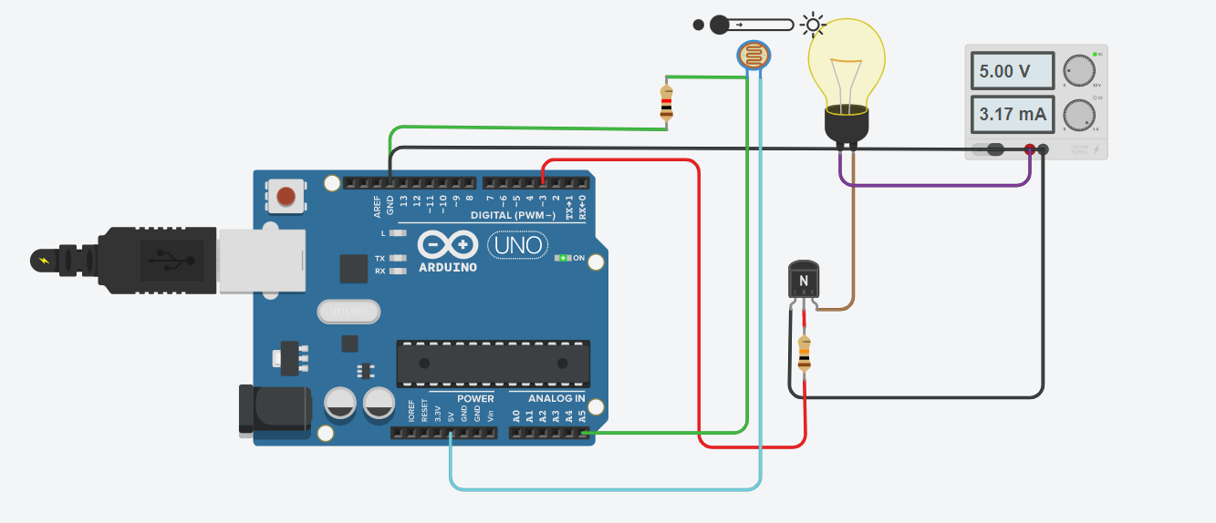
Khi ánh sáng môi trường yếu, đèn tự động sáng

Slide 15
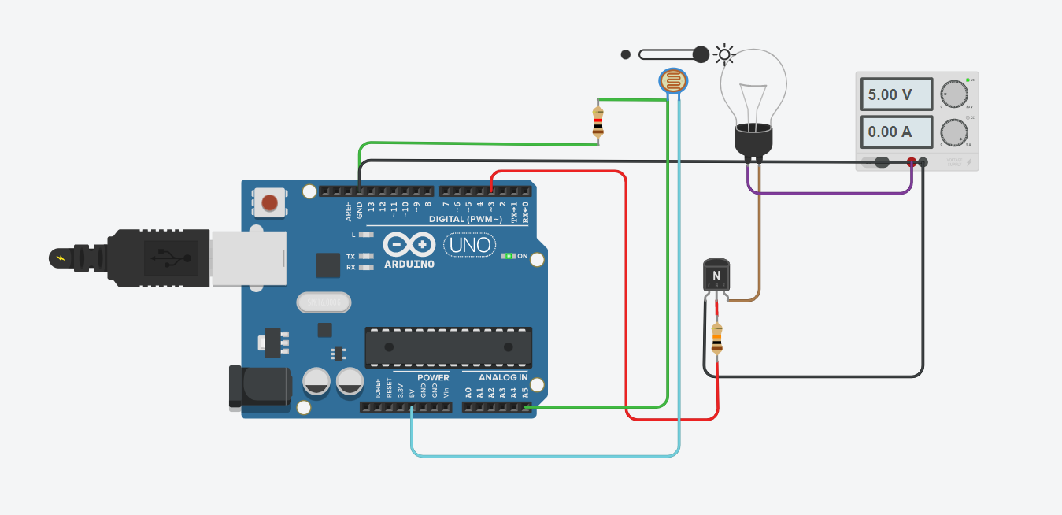
Khi ánh sáng môi trường đủ sáng, đèn tự động tắt

